Slide 1
台北科技大學，陳擎文
人工智慧概論(通識)

Slide 2
同學們學習人工智慧
常常會遇到的問題

Slide 3
同學們大概會學到以下AI相關課程
1.人工智慧概論
2.python程式設計
3.人工智慧與深度學習

Slide 4
『人工智慧概論』課程
1.在『人工智慧概論』課程裡面，大概會學到：
人工智慧的歷史（ppt/影片）
人工智慧的應用現況（ppt/影片）
人工智慧的各種技術（理論）
人工智慧的各種應用軟體/網站/APP

Slide 5
『人工智慧與深度學習』課程
3.在『人工智慧與深度學習』課程裡面，大概會學到：
chp1. keras多層感知器(MLP)
chp2. keras多層感知器(MLP)的各種範例
chp3. keras卷積神經網絡(CNN)
chp4. keras卷積神經網絡(CNN)的各種範例
chp5. keras循環神經網絡(RNN)，長短期記憶神經網絡(LSTM)
chp6. 生成對抗網路(GAN)
chp7. 生成式AI，Generative AI

Slide 6
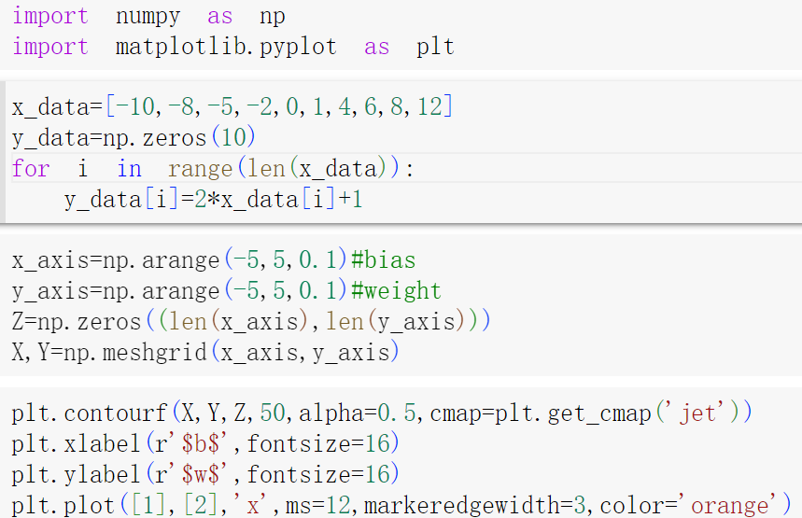
3.在『人工智慧與深度學習』課程，上課馬上就會遇到的程式如下

Slide 7
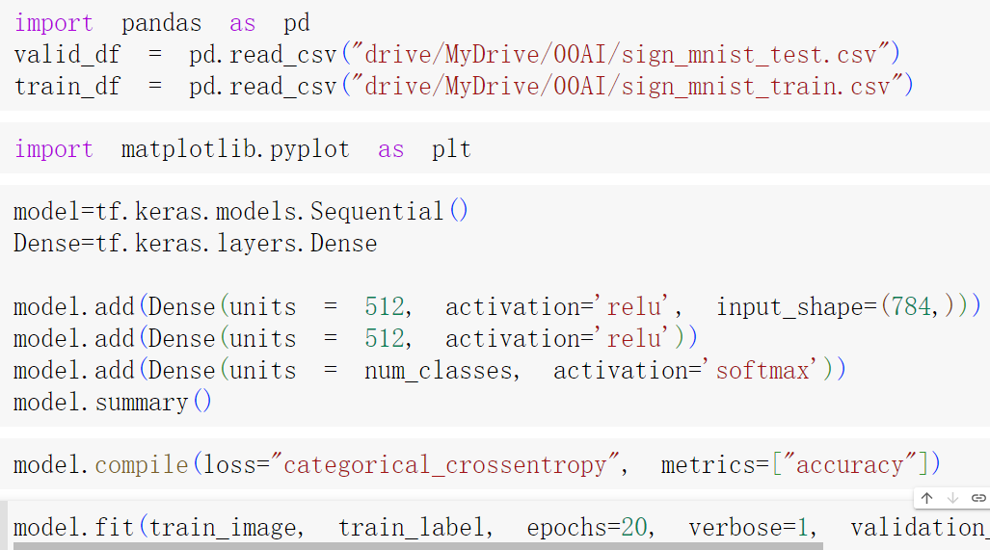
3.在『人工智慧與深度學習』課程，上課馬上就會遇到的程式如下

Slide 8
這些程式碼都是沒有學過的指令
跟大一學的『python程式設計』，關聯度不大
程式碼隨著每一題，越來越難
所以有些同學，就慢慢地，聽不懂了

Slide 9
學習人工智慧常常會遇到的問題
所以，是不是少學了什麼先導課程？
1.人工智慧概論
2.python程式設計
？？？
3.人工智慧與深度學習

Slide 10
對
少了一些先導課程
Python程式設計是不夠的

Slide 11
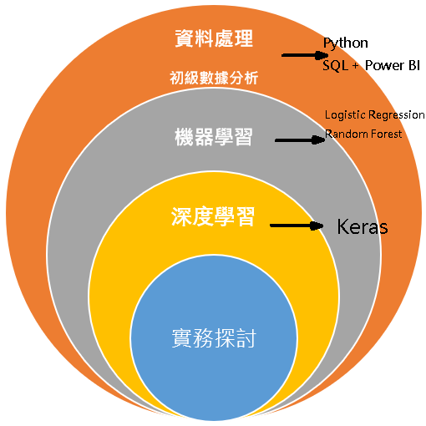
學習AI的步驟：
1.資料處理 初級數據分析
2.機器學習
3.深度學習

Slide 12
所以，缺少了
2個先導課程

Slide 13
所以，缺少了2個先導課程
1.資料處理：初級數據分析
Pandas模組：數據分析
2.機器學習
Numpy模組，Sklearn模組
各種模型：KNN，邏輯迴歸，決策樹，隨機森林法，支持向量機算法SVM，K-means分群，主成份分析PCA
3.深度學習

Slide 14
學了這2個先導課程，就會理解很多『深度學習』程式碼的寫法緣由
1.資料處理：初級數據分析
Pandas模組：數據分析
2.機器學習
Numpy模組，Sklearn模組
各種模型：KNN，邏輯迴歸，決策樹，隨機森林法，支持向量機算法SVM，K-means分群，主成份分析PCA
3.深度學習

Slide 15
所以，本課程將幫大家稍微補足這2個先導課程

Slide 16
但要教導的東西太多
所以不會全部時間拿來補充這2個先導課程

Slide 17
正確學習人工智慧的步驟

Slide 18
正確學習人工智慧的步驟
1. 很多人工智慧的教學，是直接教『深度學習，類神經網絡，影像辨識』
2但是沒有學過『python的AI基礎班』：
pandas模組做基礎數據讀取分析，
numpy數值矩陣處理，
matplotlib繪圖模組，
機器學習sklearn模組
3.所以『很多不懂AI的慣例寫法』
其實有些AI寫法來來自於『pandas，numpy，matplotlib，sklearn』
這些基礎不懂，就直接學高階班，是容易根基不穩的

Slide 19
正確學習人工智慧的步驟
1. 穩當的學習人工智慧步驟：
先學pandas模組做基礎數據讀取分析，
matplotlib繪圖模組，
numpy數值矩陣處理，
再學機器學習sklearn模組
再學習『深度學習』類神經網絡，與進階應用

Slide 20
『商管』的人工智慧在應用課程
與
『理工科系』的人工智慧的差別

Slide 21
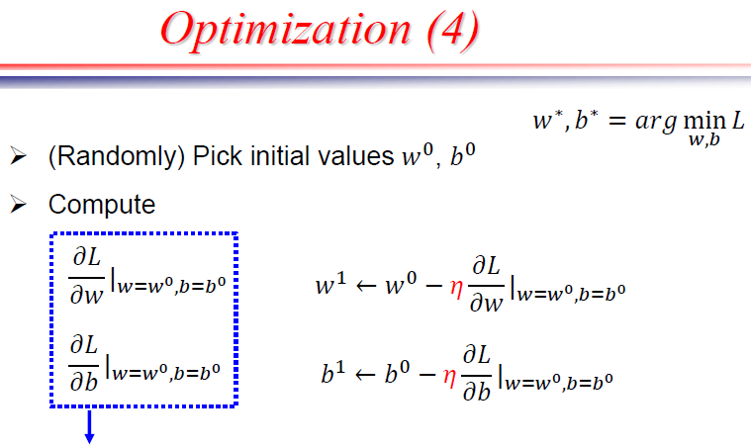
『理工科系』的人工智慧
1.偏重『深度學習』，輕『機器學習』
2.範例多是『影像辨識，語音辨識，生成對抗網絡，生成AI』
3.偏重數學公式

Slide 22
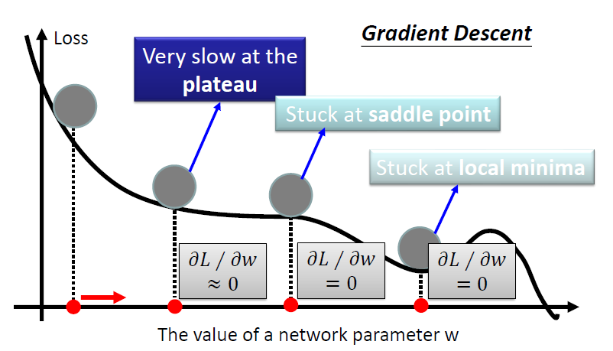
『理工科系』的人工智慧

Slide 23
『商管』的人工智慧
1.偏重『機器學習』，輕『深度學習』
2.範例多是『商管相關的資料集』
3.偏重『迴歸分析預測，分類分析預測』

Slide 24
本課程分成三部分

Slide 25
本課程分成三部分
(1).人工智慧的歷史與現況
(2).實作人工智慧的三種研究工具***
python，Azure ML，Vislab
(3).人工智慧的最新熱門應用：生成式AI應用
ChatGPT，Bard，Bing Chat，文心一言，

Slide 26
學習python AI程式的次第
(1).先學基礎數據截取，數據分析，數據視覺化的技術（pandas模組）
(2).再學迴歸/分類分析的技術：機器學習（numpy，sklearn模組）
(3).再學人工智慧的技術：深度學習（tensorflow-keras模組）

Slide 27
評分方式

Slide 28
本學期的評分方式
1.上課分數：40%
上課加分（使用Zuvio來加分）
點名加分，問卷分數，問答分數
2.期中考分數：30%
考課程第2部分『python基礎數據分析，機器學習，Azure ML』
3.期末考分數：30%
考課程第1部分『人工智慧歷史相關知識』

Slide 29
教科書，參考書
教材網站

Slide 30
教科書，教材網站
沒有指定教科書
課程使用老師的教材網站：
人工智慧概論(通識)
https://acupun.site/lecture/AI_Intro/

Slide 31
參考書
參考書1：人工智慧：素養及未來趨勢
作者： 張志勇, 廖文華, 石貴平, 王勝石, 游國忠
出版社：全華圖書

Slide 32
參考書
參考書2：人工智慧導論
作者： 鴻海教育基金會，郭台銘
出版社：全華圖書

Slide 33
資料分析流程

Slide 34
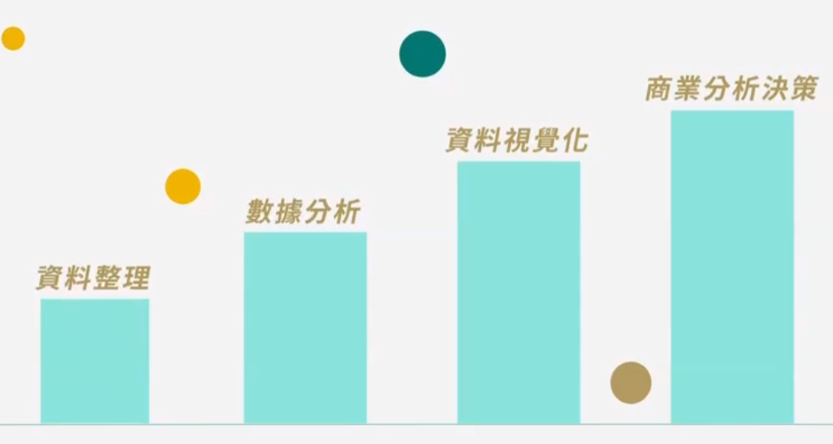
數據分析流程 1.資料處理，2.資料分析，3.資料視覺化，4.分析決策

Slide 35
資料分析常用工具

Slide 36
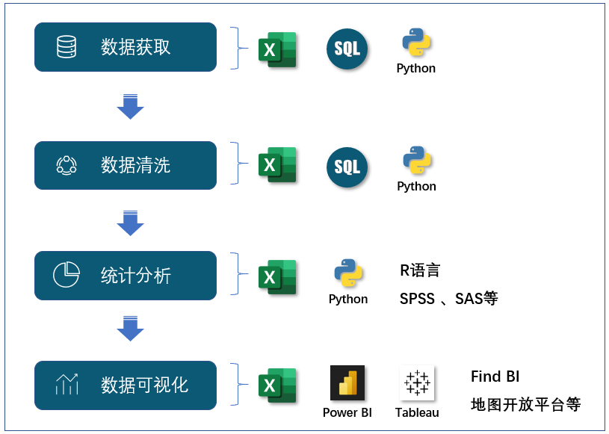
資料分析常用工具： 1.python/pandas，2.SQL，3.power BI，tableau，4.AI

Slide 37
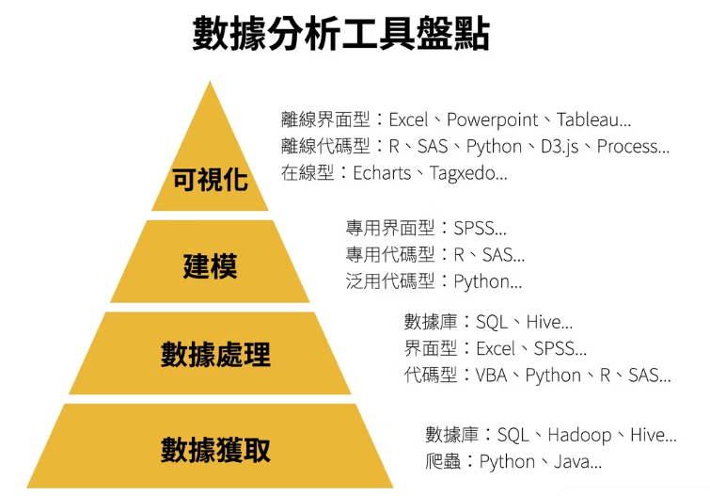
資料分析常用工具： 1.python/pandas，2.SQL，3.power BI，tableau，4.AI

Slide 38
資料分析
到底是要分析什麼？

Slide 39
基礎資料分析
課程練習範例：400題
Side project 1:
https://colab.research.google.com/drive/1P2xPp88pMrEBoqZK8EMLyW-62t1WeQTp?usp=sharing
Side project 2:
https://colab.research.google.com/drive/1UA-ztAg9e0AMOik3n6jDsW-9D-9Ff8qC?usp=sharing

Slide 40
資料分析
範例1：客戶流失率預測分析
讀取業主：IBM電信公司的客戶資料表
https://acupun.site/lecture/predict/example/resource/IBM_Churn_chi_2.csv
請做預測，IBM電信公司，當A客戶的20個特徵值是：【性別，是否為老人，是否有夥伴，是否依靠別人付費，已經使用幾個月.....】=【 Female，0，Yes，No，1， No.....】，
請問A客戶是否會流失？

Slide 41
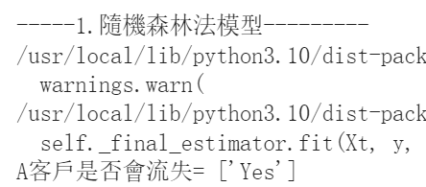
資料分析
範例1：客戶流失率預測分析
分析報告：
https://colab.research.google.com/drive/1V3OMPkaccYJqmxXDD5Ys5KKRca4MwbOw?usp=sharing#scrollTo=Sd6DrzE7j05N
預測結果：

Slide 42
資料分析
範例3：房價預測分析
讀取業主：影響房價的13個特徵參數資料表
https://acupun.site/lecture/predict/example/resource/boston-chi.csv
請預測：當特徵變數【犯罪率，當地2.5萬平方英尺以上房子比例，非零售業的營業面積比例，是否靠近河邊，一氧化氮濃度，平均房間數，當地1940年前老房子比率，與波士頓工業區的距離，徑向公路的通達指數，每1萬美元的所需繳的財產稅，當地的老師比例，當地黑人比例，中下階級的比率，房價】
=[[0.00632, 18.0, 2.31, 0, 0.538, 6.575, 65.2, 4.0900, 1, 296, 15.3, 396.90, 4.98]]時，房價=?

Slide 43
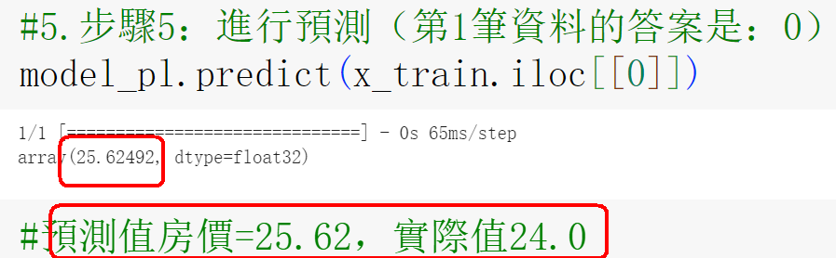
資料分析
範例3：房價預測分析
分析報告：
https://colab.research.google.com/drive/1WhvTGxZmIJoMZlZWe1xiAvtX7-CVjbp5?usp=sharing#scrollTo=PBVhChI38SMu
預測結果：

Slide 44
資料分析
範例4：信用卡盜刷詐欺預測分析
讀取業主：歐盟某公司28萬筆信用卡資料表
https://acupun.site/lecture/predict/example/resource/creditcard-chi.csv
請做預測，歐洲信用卡公司，當A客戶的29個特徵值是：【v1,v2,v3,v4,v5.....】=【 Female，0，Yes，No，1， No.....】，
請問A客戶是否會盜刷詐欺信用卡？

Slide 45
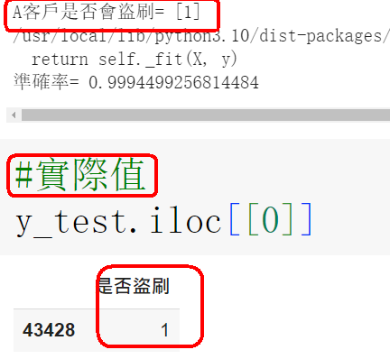
資料分析
範例4：信用卡盜刷詐欺預測分析
分析報告：
https://colab.research.google.com/drive/1a0ik0XQDONem_kfd_OhMktlXHlIJlZVf?usp=sharing#scrollTo=PBVhChI38SMu
預測結果：

Slide 46
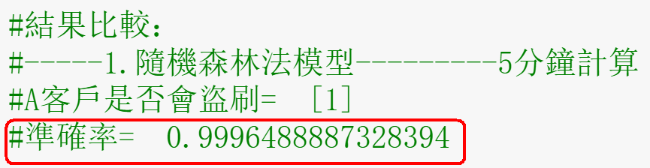
資料分析
範例4：信用卡盜刷詐欺預測分析
你預測的準不準確呢？
計算所建立的AI模型整體準確率：

